Slide 2



পরিচিতি
পাঠ ঘোষনা
শিখন ফল
বাড়ির কাজ
সমাপ্তি
আবহ
পাঠ উপস্থাপন-১
একক কাজ
পাঠ উপস্থাপন-২
তথ্য ও যোগাযোগ প্রযুক্তি ক্লাশে
পাঠ উপস্থাপন-৩
জোড়ায় কাজ
পাঠ উপস্থাপন-৪
সকলকে অনেক অনেক শুভেচ্ছা
পাঠ উপস্থাপন-৫
দলীয় কাজ
মূল্যায়ন

Slide 3


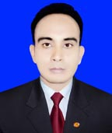


পরিচিতি
মোঃ মিজানুর রহমান মিজান
সিনিয়র শিক্ষক(কম্পিউটার)
মির্জাপুর উচ্চ বিদ্যালয়,
বিরামপুর, দিনাজপুর।
মোবাইল নং-০১৭৪০৯৭৯৩৯৭
ই-মেইলঃ mizan.birampur@gmail.com
শ্রেণি: নবম
বিষয়: তথ্য ও যোগাযোগ প্রযুক্তি
অধ্যায়: প্রথম
পাঠ: ৮-ডিজিটাল বাংলাদেশ
সময়: ৫০ মিনিট

Slide 4
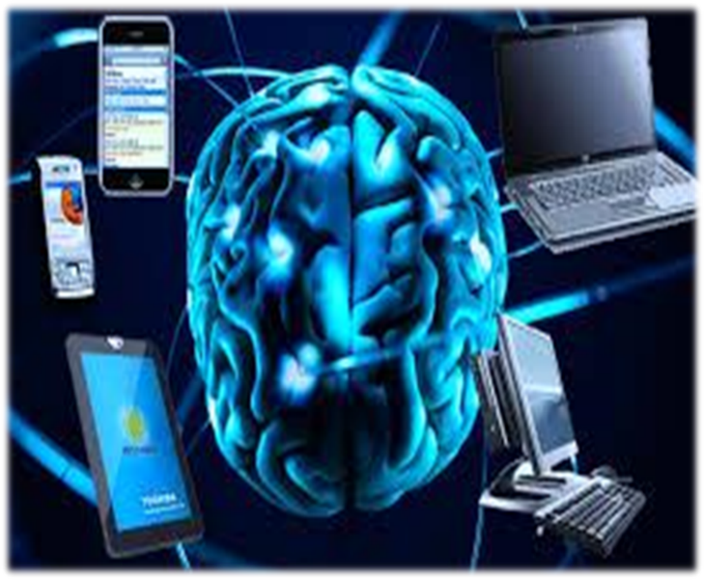

Slide 5
আজকের পাঠ
ডিজিটাল বাংলাদেশ

Slide 6
শিখনফল
এই পাঠ শেষে শিক্ষার্থীরা.......
১। ডিজিটাল কি তা বলতে পারবে;
2। ডিজিটাল বাংলাদেশের গুরুত্বপূর্ণ দিকগুলো উপস্থাপন করতে পারবে;
3। ডিজিটাল বাংলাদেশ বিনির্মাণে গৃহীত পদক্ষেপগুলোর বর্ণনা করতে পারবে।

Slide 7
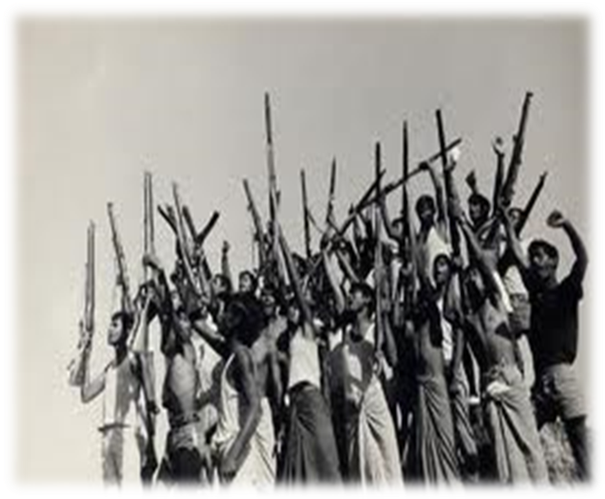
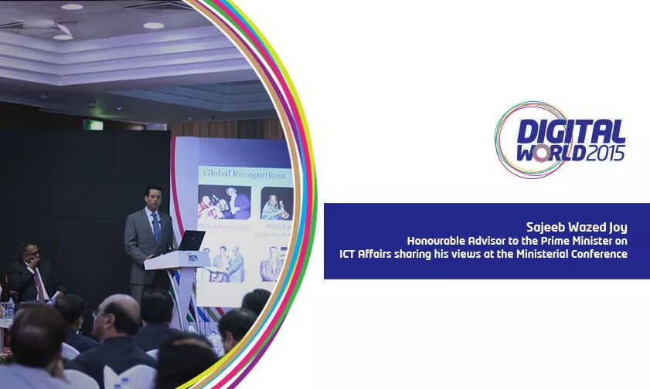
১৯৭১ সাল
 দীর্ঘ নয় মাস ব্যাপী রক্তক্ষয়ী সংগ্রামের মধ্যে দিয়ে বাংলাদেশ স্বাধীনতা অর্জন করে।

Slide 8

মাননীয় প্রধানমন্ত্রী
বঙ্গবন্ধু কন্যা শেখ হাসিনা
(১৯৭১ থেকে ২০২১) ৫০ বছর পূর্তিতে
২০২১ সালের মধ্যে “বাংলাদেশ ডিজিটাল” বাংলাদেশ হিসেবে গড়ে তোলার অঙ্গীকার করেছেন।

Slide 9
● ডিজিট শব্দের অর্থ হল সংখ্যা বা অংক । ডিজিটাল বাংলাদেশ (Digital Bangladesh) বলতে আসলে তথ্য ও যোগাযোগ প্রযুক্তি ব্যবহার করে গড়ে তোলা আধুনিক বাংলাদেশকে বোঝানো হয়েছে। সব ধরনের প্রযুক্তি ব্যবহার করে এই দেশের শিক্ষা, স্বাস্থ্য,কর্মসংস্থানের উন্নয়ন এবং দারিদ্র্য মোচনের অঙ্গীকার বাস্তবায়ন হচ্ছে ডিজিটাল বাংলাদেশের লক্ষ্য।
ডিজিটাল বাংলাদেশ কি?

Slide 10
একক কাজ
● ডিজিটাল বাংলাদেশ কাকে বলে?

Slide 11

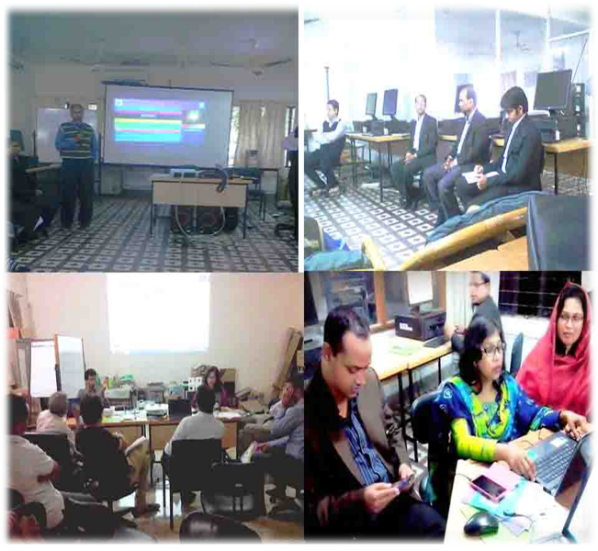
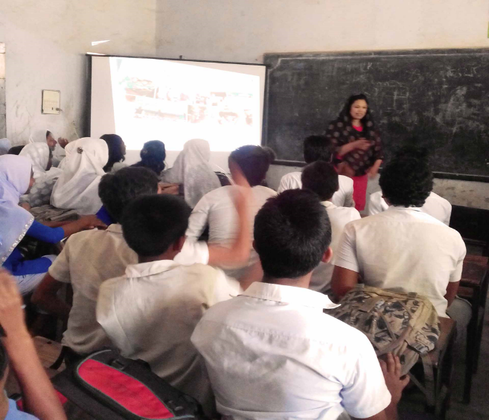
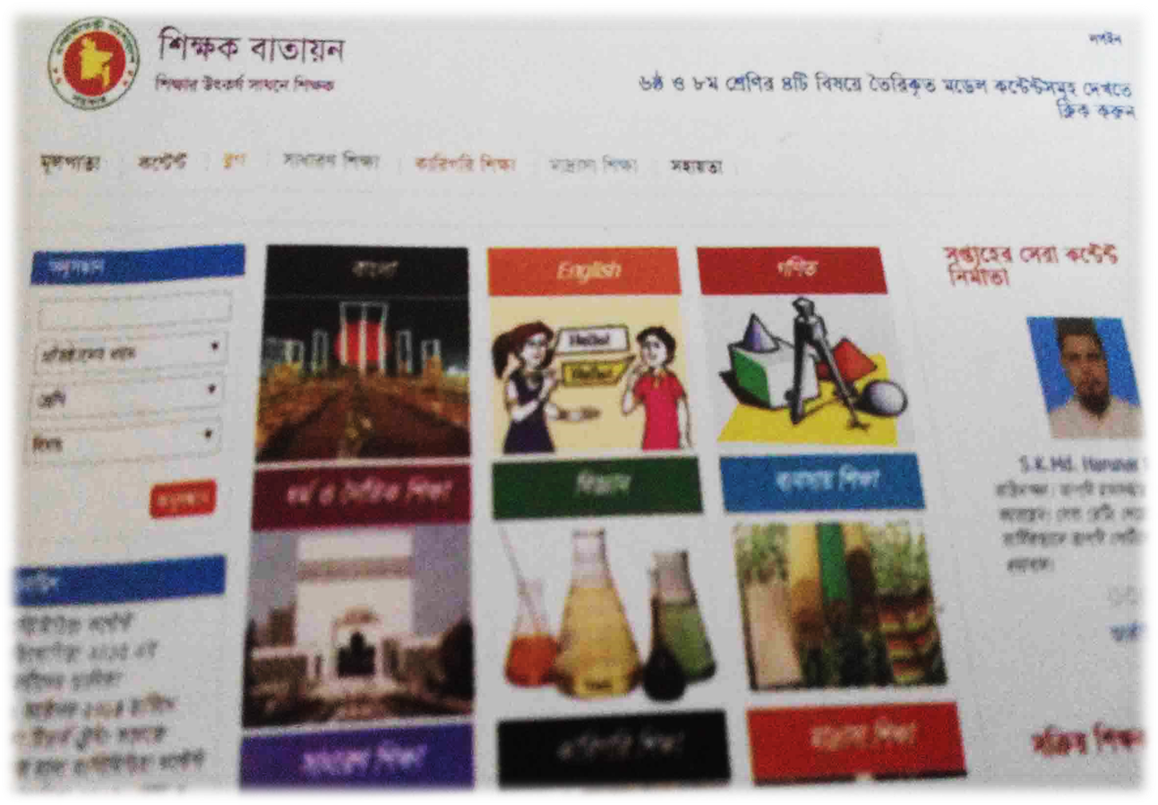
শিক্ষার মান উন্নয়নে সরকারের পদক্ষেপ
বর্তমানে এর সদস্য সংখ্যা ৫০৯৫০ জন।সব মিলিয়ে ৫২ হাজার কনন্টেট রয়েছে।
৩০০ ই-বুক(পাঠপুস্তক) ১০০টি সহায়ক বই।
২৩৩৩১টি মাধ্যমিক ও ১৭০০টি প্রাথমিক বিদ্যালয়ে মাল্টিমিডিয়া ক্লাসরুম স্থাপন করা হয়েছে।
মাধ্যমিক পর্যায়ে বিষয় ভিত্তিক শিক্ষক দিয়ে মডেল কনটেন্ট নির্মাণ করা হচ্ছে।

Slide 12
ডিজিটাল বাংলাদেশ গঠনের মূল উপাদান
স্বচ্ছতা
দায়বদ্ধতা
সুবিচার
মানবাধিকার
গণতন্ত্র

Slide 13
২. জনগনের সম্পৃক্ততা
৩. সিভিল সার্ভিস
৪. দৈনন্দিন জীবনে তথ্য প্রযুক্তির ব্যবহার
১. মানব সম্পদ উন্নয়ন
ডিজিটাল বাংলাদেশ বাস্তবায়নের লক্ষ্যে সরকার কোন চারটি বিষয়ে গুরুত্ব দিয়েছেন?
ডিজিটাল বাংলাদেশ রুপকল্পের বাস্তবায়নের জন্য সরকার যে চারটি সুনির্দিষ্ট বিষয়কে গুরুত্ব দিয়েছেন সেগুলো হচ্ছে-

Slide 14
জোড়ায় কাজ
● ডিজিটাল বাংলাদেশ বাস্তবায়নের মূল চারটি
বিষয় কি কি সংক্ষেপে লিখ।

Slide 15
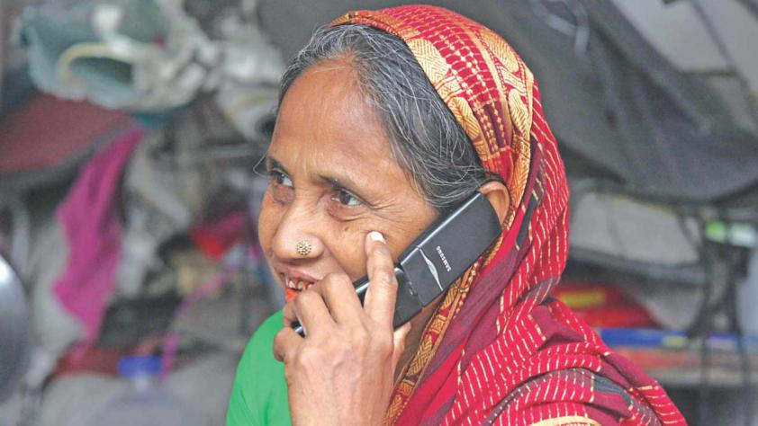
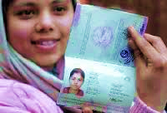
অন লাইনে মোবাইল সেবা
অন লাইনে পাসপোর্ট সেবা

Slide 16
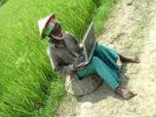
অন লাইনে কৃষি সেবা

Slide 17
১. আমাদের দেশের বেশির ভাগ মানুষ গ্রামে বাস করে। তাই প্রথমে এই
গ্রামীণ মানুষগুলোকে তথ্য ও যোগাযোগ প্রযুক্তির আওতায় আনতে
হবে।
২. তথ্য প্রযুক্তির পুরো সুবিধা পেতে হলে দক্ষ জনশক্তি গড়ে তুলতে হবে।
৩. স্কুল-কলেজ বিশ্ববিদ্যালয়ে শিক্ষার মান উন্নত করতে হবে।
৪. ই-গভর্ন্যান্সের মাধ্যমে সকল কাজের স্বচ্ছতা নিশ্চিত করতে হবে।
৫. নতুন প্রজন্মকে তাদের উদ্ভাবনী ক্ষমতা কাজে লাগাতে উৎসাহী করতে
হবে।
৬. বিশ্ববিদ্যালয় এবং তথ্য ও যোগাযোগ প্রযুক্তির মধ্যে সমন্বয় করতে
হবে।
৭. সকল প্রকার ই-সেবা স্বল্প মূল্যে প্রদান করার ব্যবস্থা করতে হবে।
ডিজিটাল বাংলাদেশ গড়ার লক্ষ্যে পদক্ষেপ সমুহ কি কি?
ডিজিটাল বাংলাদেশ গড়ার লক্ষ্যে পদক্ষেপ সমুহ হলোঃ

Slide 18
দলীয় কাজ
● ডিজিটাল বাংলাদেশ গঠন করতে কি কি পদক্ষপ গ্রহন করা উচিৎ বলে তোমরা মনে কর।

Slide 19
মূল্যায়ন
১। ডিজিটাল বাংলাদেশ কি?
২। ডিজিটাল ক্লাশ রুম বলতে কি বোঝ?
৩। ভিশন- ২০২১ কাকে বলে?
৪। ডিজিটাল বাংলাদেশ গঠনের মূল উপাদান কয়টি?
৫। ডিজিটাল বাংলাদেশের রূপকার কে?

Slide 20
বাড়ির কাজ
 ডিজিটাল বাংলাদেশের কি কি সুবিধা পাওয়া
যাবে তার একটি তালিকা তৈরী করে আনবে।

Slide 21

সকলকে ধন্যবাদ
আবার দেখা হবে।

Slide 22


কৃতজ্ঞতা স্বীকার
শিক্ষা মন্ত্রণালয়, মাউশি, এনসিটিবি ও এটুআই-এর সংশ্লিষ্ট কর্মকর্তাবৃন্দ
এবং কন্টেন্ট সম্পাদক হিসেবে যাঁদের নির্দেশনা, পরামর্শ ও তত্ত্বাবধানে এই মডেল কন্টেন্ট সমৃদ্ধ হয়েছে তারা হলেন-
জনাব মোঃ ফরহাদ হোসেন, অধ্যক্ষ, বিরামপুর সরকারী কলেজ,দিনাজপুর।
জনাব নিশিত কুন্ডু, প্রভাষক(ইংরেজী), টিচার্স ট্রেনিং কলেজ(টিটিসি),রংপুর।
জনাব নুর আলম, উপজেলা মাধ্যমিক অফিসার, বিরামপুর, দিনাজপুর।
জনাব মোঃ আব্দুস সালাম, একাডেমিক শিক্ষা অফিসার, বিরামপুর, দিনাজপুর।
জনাব মেফতাহুন নাহার(কবিতা), প্রভাষক(বাংলা), বিরামপুর চাঁদপুর ফাজিল মাদ্রাসা, বিরামপুর, দিনাজপুর।

